Slide 1
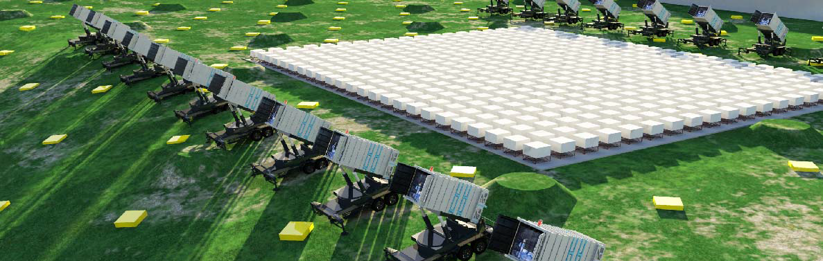
LHAASO-WFCTA SiPM成像探头
研制进展
LHAASO 云南大学合作组 葛茂茂
2018年10月10日 LHAASO合作组第二次会议 西藏 林芝

Slide 2
概要
WFCTA SiPM成像探头的结构
探头子阵列(Sub-Cluster)的装配
Sub-Cluster的测试
探头的装配
总结

Slide 3
概要
WFCTA SiPM成像探头的结构
探头子阵列(Sub-Cluster)的装配
Sub-Cluster的测试
探头的装配
总结

Slide 4
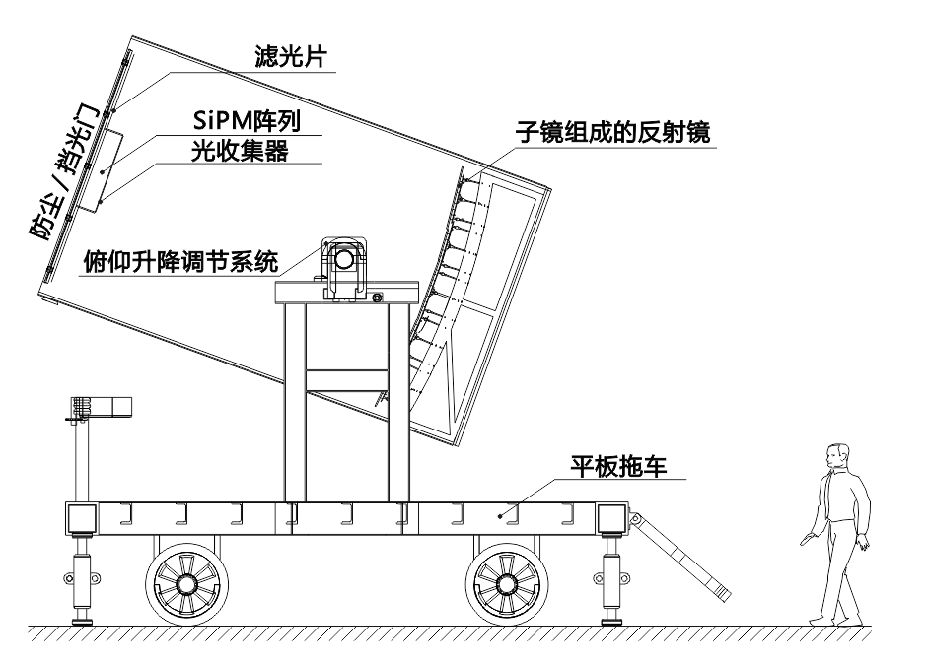
WFCTA SiPM成像探头的结构
成像探头在WFCTA中的作用

Slide 5
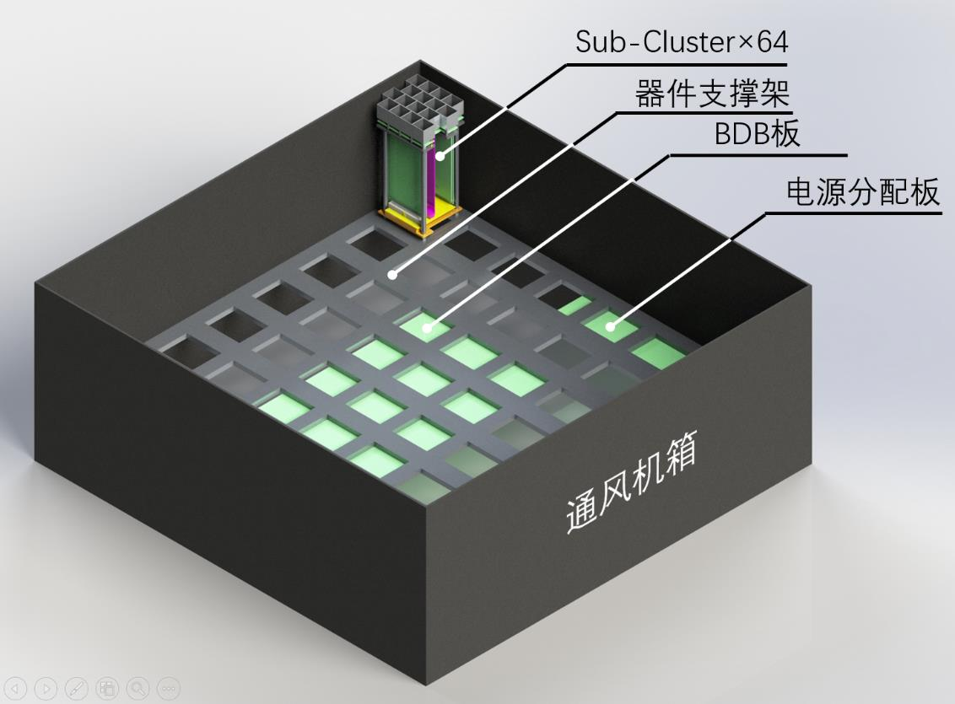
WFCTA SiPM成像探头的结构
成像探头的结构

Slide 6
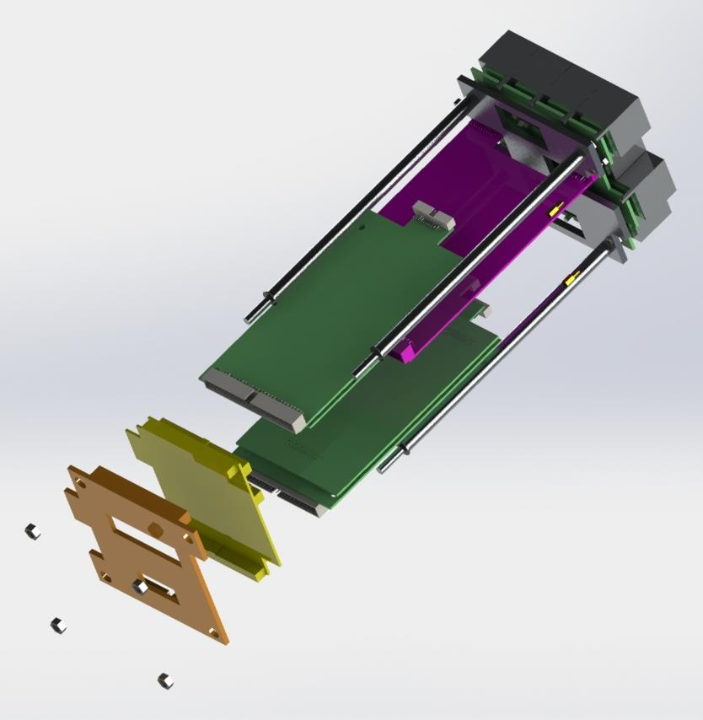
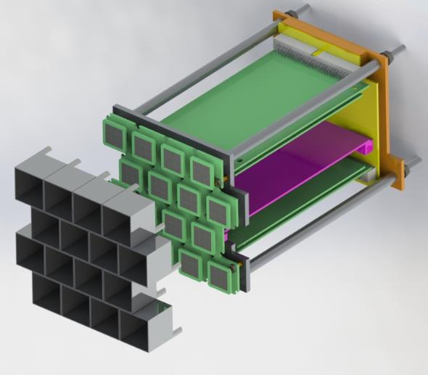
WFCTA SiPM成像探头的结构
Sub-Cluster的结构
前放板
背面
Sub-Cluster支架
正面
慢控制板
模拟板1
数字板
SiPM
模拟板2
电源板
Winston-cone光收集器

Slide 7
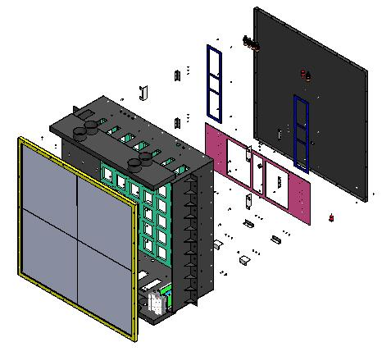
WFCTA SiPM成像探头的结构
通风机箱的结构
机箱后盖
电源板支架
通风机箱
滤光片及框架
BDB板支架
器件支撑架
Sub-Cluster

Slide 8
概要
WFCTA SiPM成像探头的结构
探头子阵列(Sub-Cluster)的装配
Sub-Cluster的测试
探头的装配
总结

Slide 9
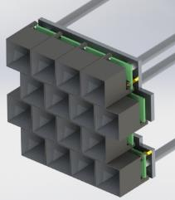
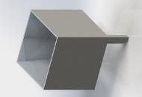
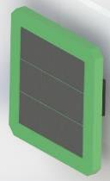
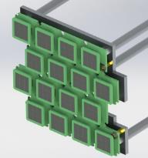
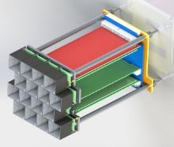
探头子阵列(Sub-Cluster)的装配
Sub-Cluster装配的工艺流程
①
Winston-cone光收集器粘接
②
③
④
SiPM排序、分组
SiPM与前放板装配
SiPM与前放板测试
光收集器与前放板粘接
Sub-Cluster测试
与其它电子学板卡装配
⑥
⑤

Slide 10
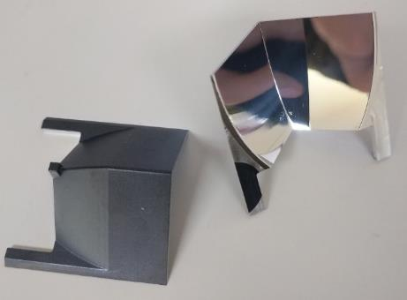
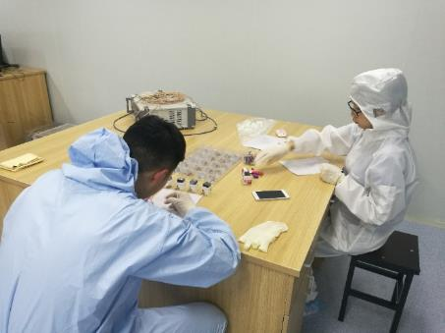
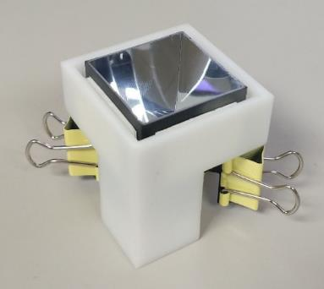
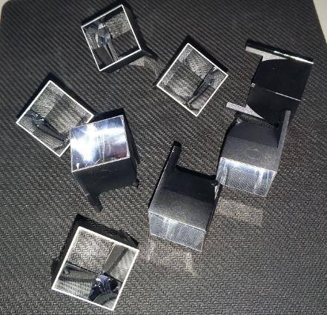
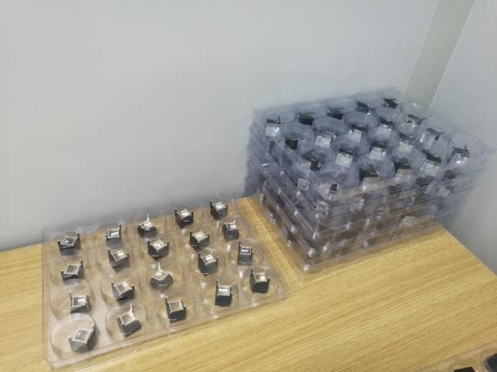
探头子阵列(Sub-Cluster)的装配
光收集器的粘接
A
B
C
D
E

Slide 11
探头子阵列(Sub-Cluster)的装配
光收集器粘接工作小结
已粘接的半片cone | 完成的cone | 表面有瑕疵 | 粘接失败 （溢胶）
第一批： 2165个半片 | 1064 | 22个半片 | 15个半片 其中14片已清理后重新粘接，作收集效率测试用
第二批： 2200个半片 | 1098 | 1 | 3个半片
可能出现的问题
解决办法
1.工装约束
2.控制粘接速度
3.谨慎使用硬质工具，交叉检查
未对齐
溢胶
光学表面刮花或污损

Slide 12
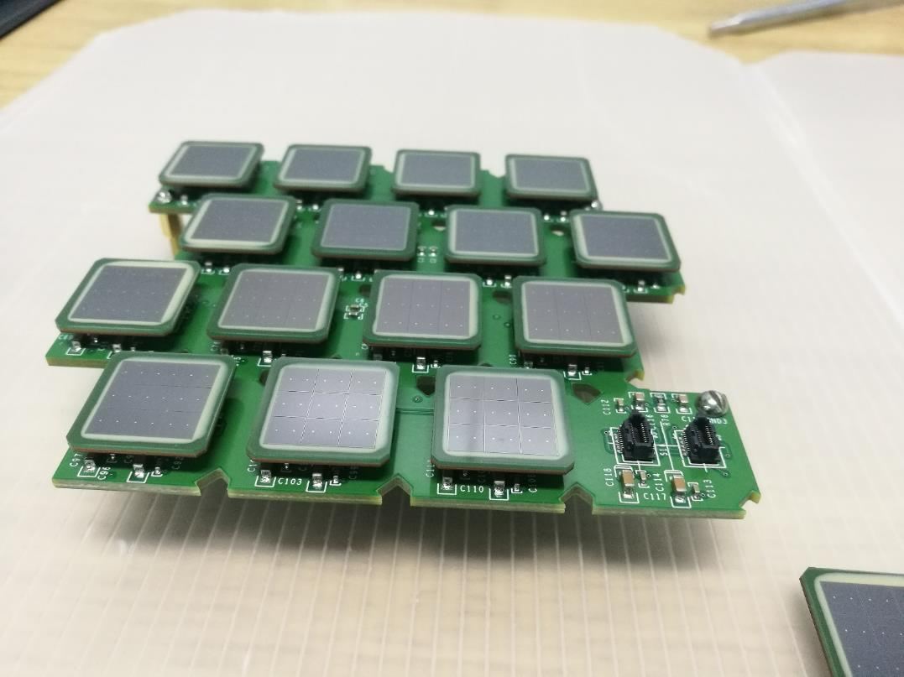
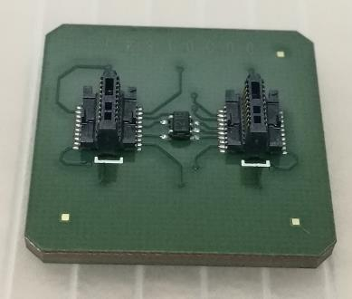
探头子阵列(Sub-Cluster)的装配
SiPM与前放板装配
SiPM和前放
M3螺丝×4
M3铜柱×4
SiPM的背部

Slide 13
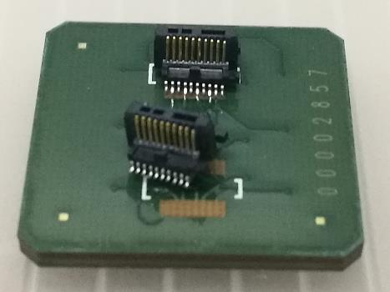
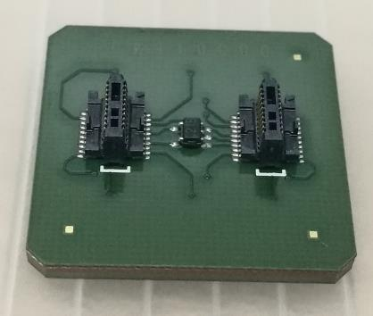
探头子阵列(Sub-Cluster)的装配
SiPM与前放板装配工作小结
已安装数量 | 已装入探头 | 因安装而损坏的SiPM
65套 (1040片SiPM) | 64套 (1024片SiPM) | 6片SiPM
可能出现的问题
外力使SiPM背部连接器、焊盘脱落
损坏温度传感器?

Slide 14
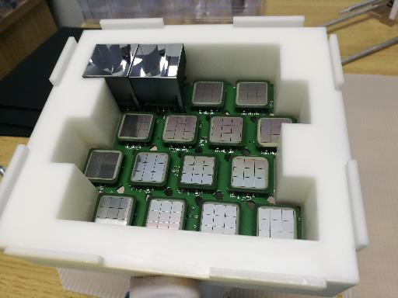
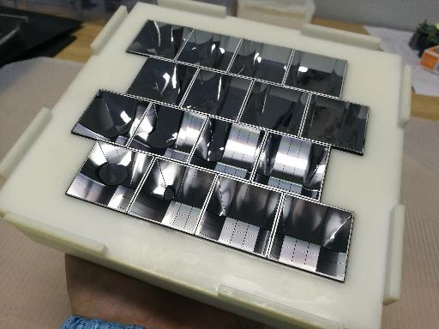
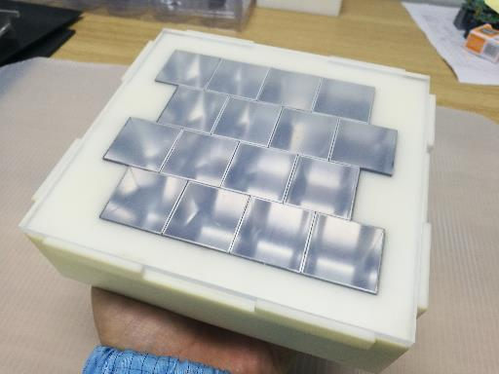
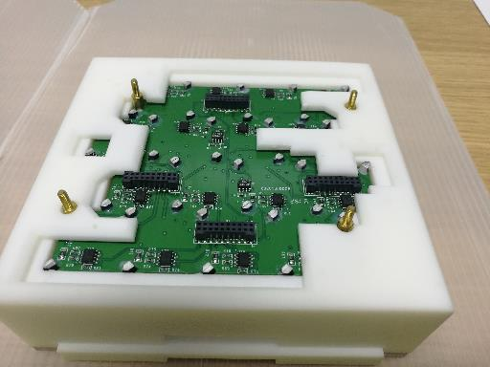
探头子阵列(Sub-Cluster)的装配
光收集器与前放板粘接
A
B
C
D

Slide 15
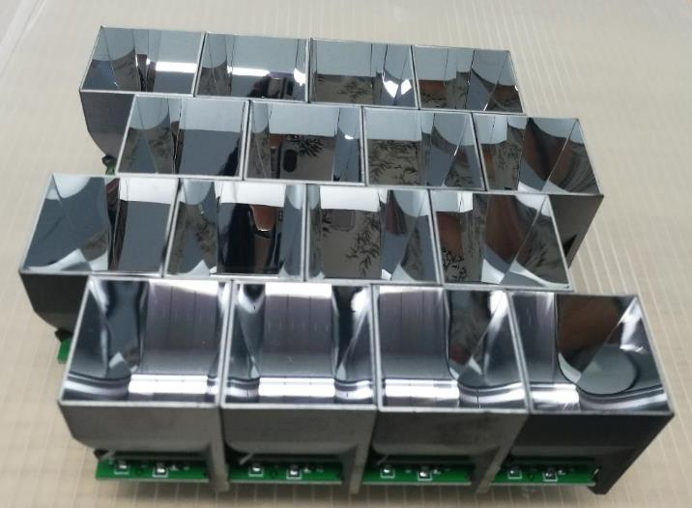
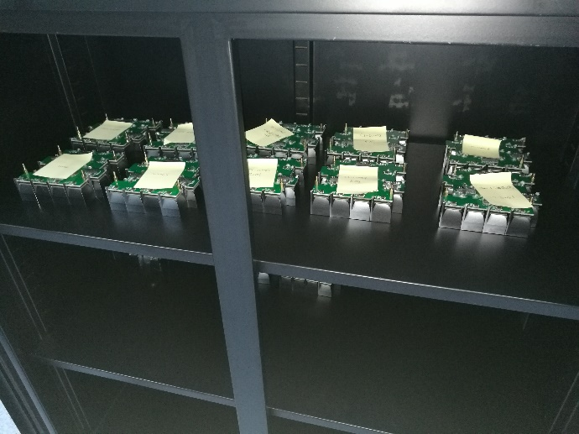
探头子阵列(Sub-Cluster)的装配
光收集器与前放板粘接

Slide 16
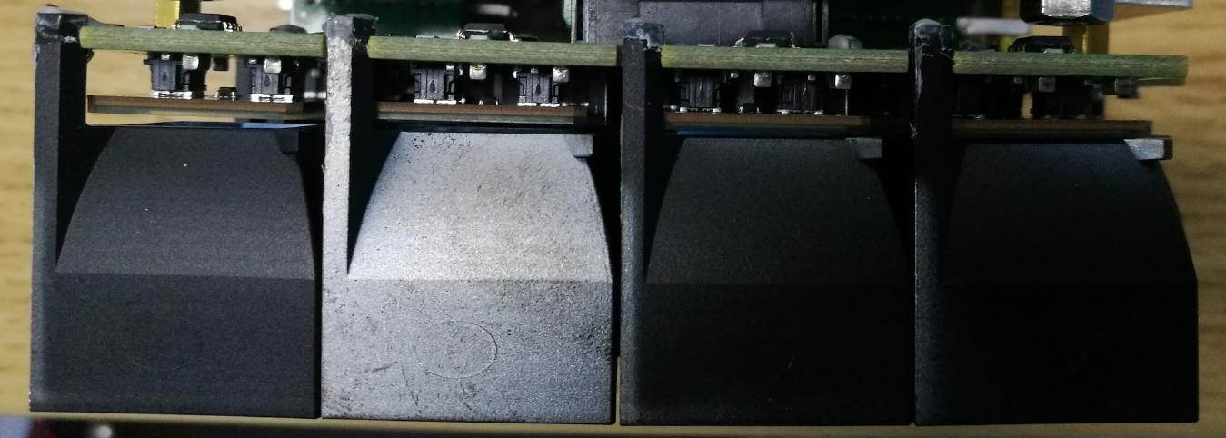
探头子阵列(Sub-Cluster)的装配
光收集器与前放板粘接小结
已粘接数量 | 已装入探头 | 粘接不合格
65套 | 64套 | 1套
可能出现的问题
光收集器安装不到位

Slide 17
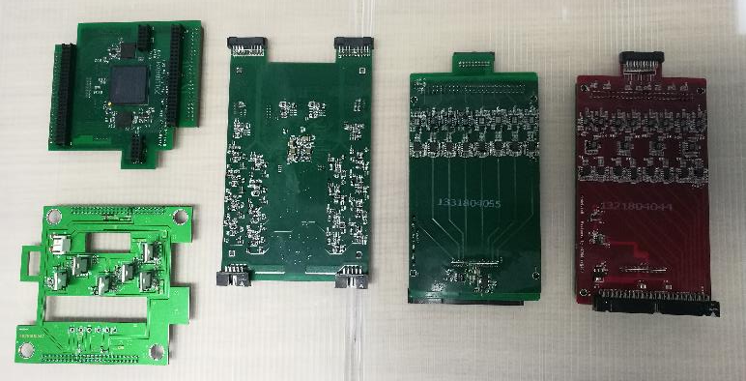
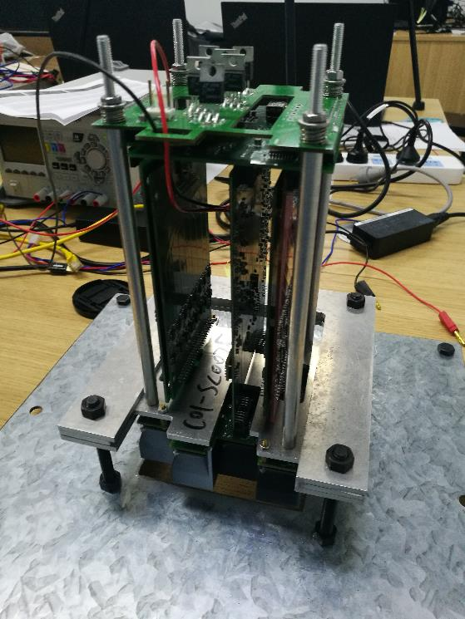
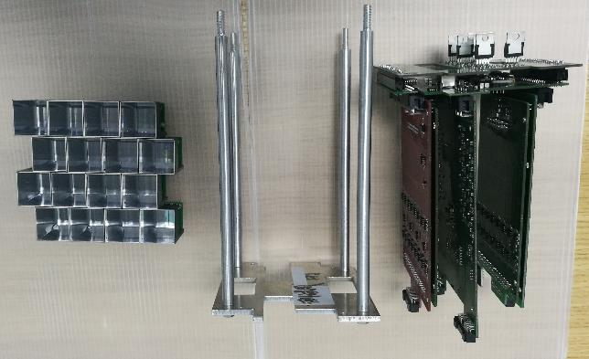
探头子阵列(Sub-Cluster)的装配
与其它电子学板卡装配
A
C
数字板
慢控板
模拟板2
模拟板1
电源板
B

Slide 18
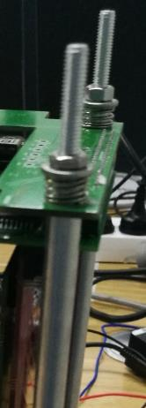
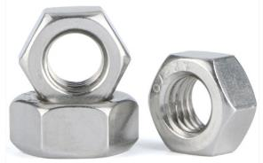
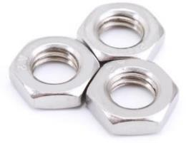
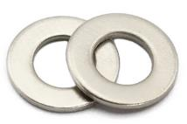
探头子阵列(Sub-Cluster)的装配
与其它电子学板卡装配小结
已安装数量 | 已装入探头 | 螺母安装错误 | 垫片安装错误
65套 | 64套 | 1套 | 1套
可能出现的问题
厚、薄两种螺母和垫片安装错误

Slide 19
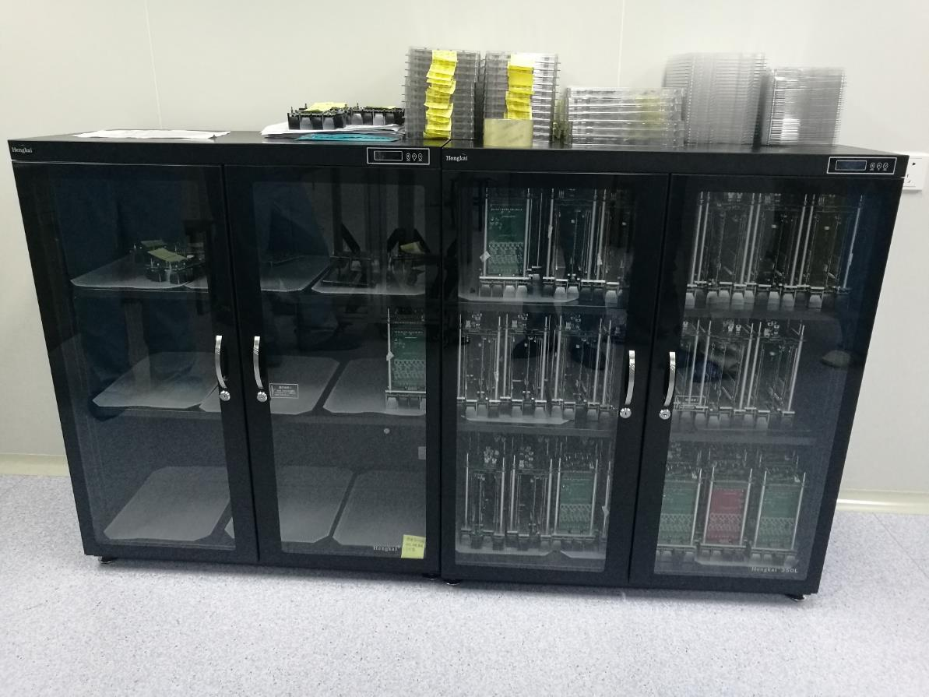
探头子阵列(Sub-Cluster)的装配

Slide 20
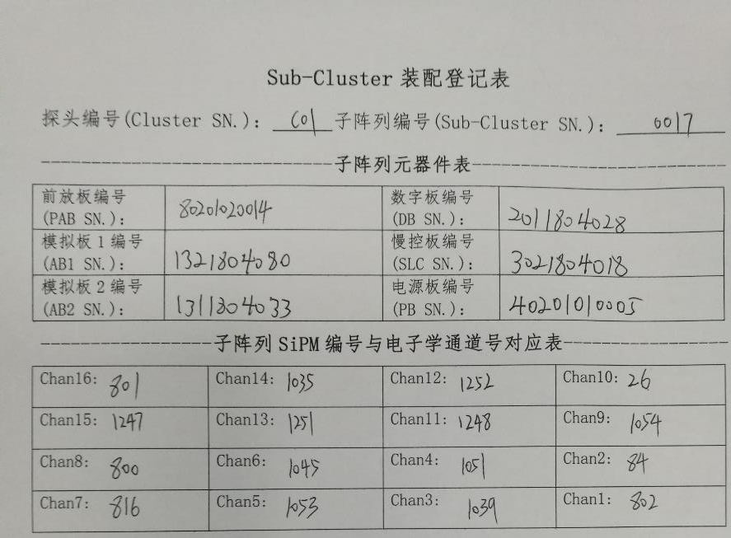
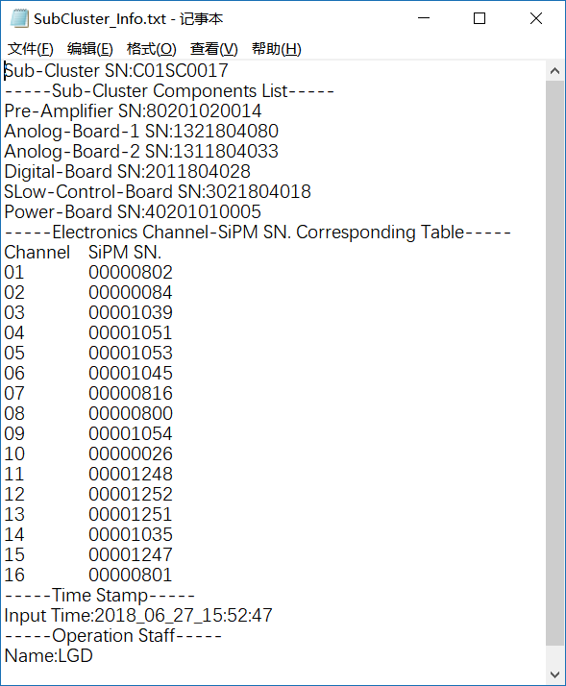
探头子阵列(Sub-Cluster)的装配
Sub-Cluster装配文档、记录管理

Slide 21
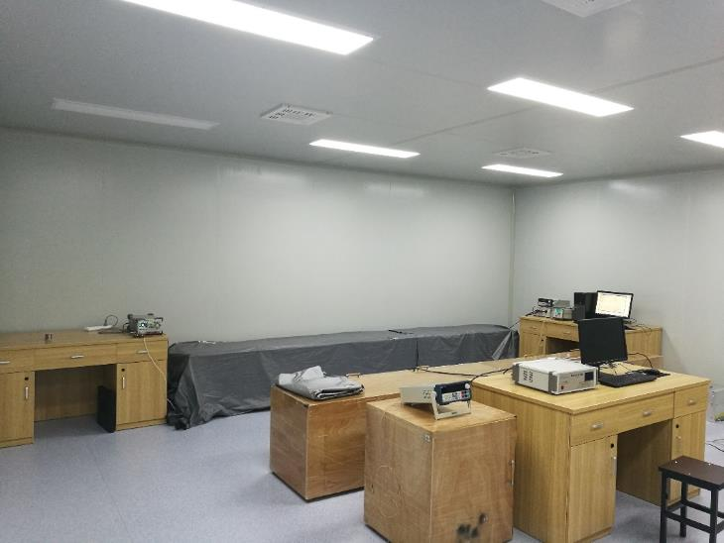
探头子阵列(Sub-Cluster)的装配
Sub-Cluster的测试和装配环境
用于子阵列测试和装配的10000级洁净实验室

Slide 22
概要
WFCTA SiPM成像探头的结构
探头子阵列(Sub-Cluster)的装配
Sub-Cluster的测试
探头的装配
总结

Slide 23
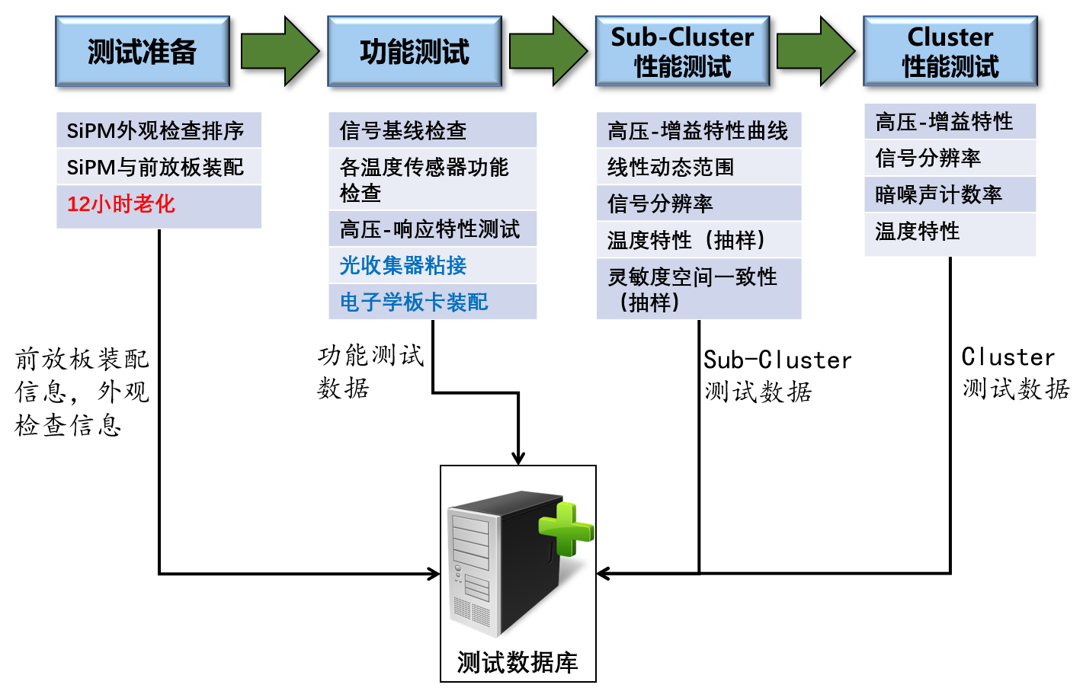
Sub-Cluster的测试
Sub-Cluster测试步骤

Slide 24
Sub-Cluster的测试
Sub-Cluster测试系统原理框图
暗箱
Sub-Cluster
出射光阑
漫射片
LED
PB
DB
AB
SiPM
×16
SLC
电控平移台
低压电源
运动控制器
网络板
脉冲发生器
高压电源
测控计算机
信号
控制
电源

Slide 25
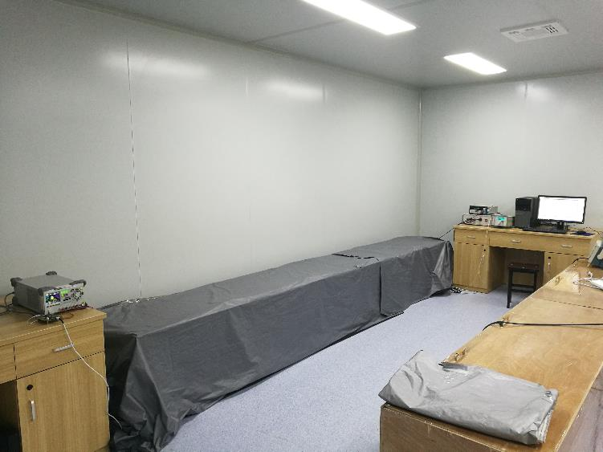
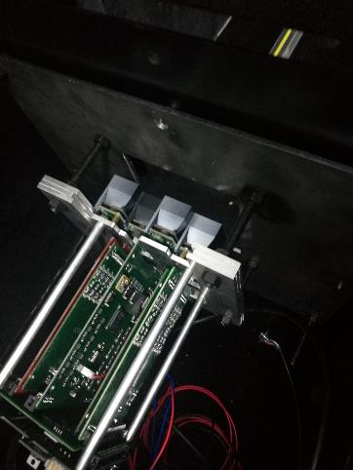
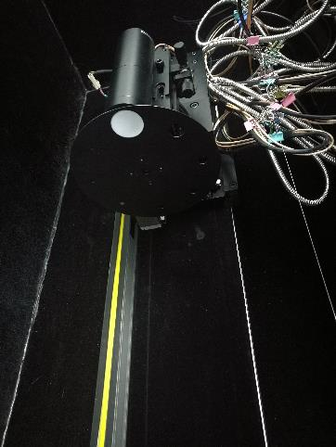
Sub-Cluster的测试
Sub-Cluster测试系统照片
安装于卡槽支架上待测试的Sub-Cluster
测试系统的光源
洁净实验室内的两套测试系统

Slide 26

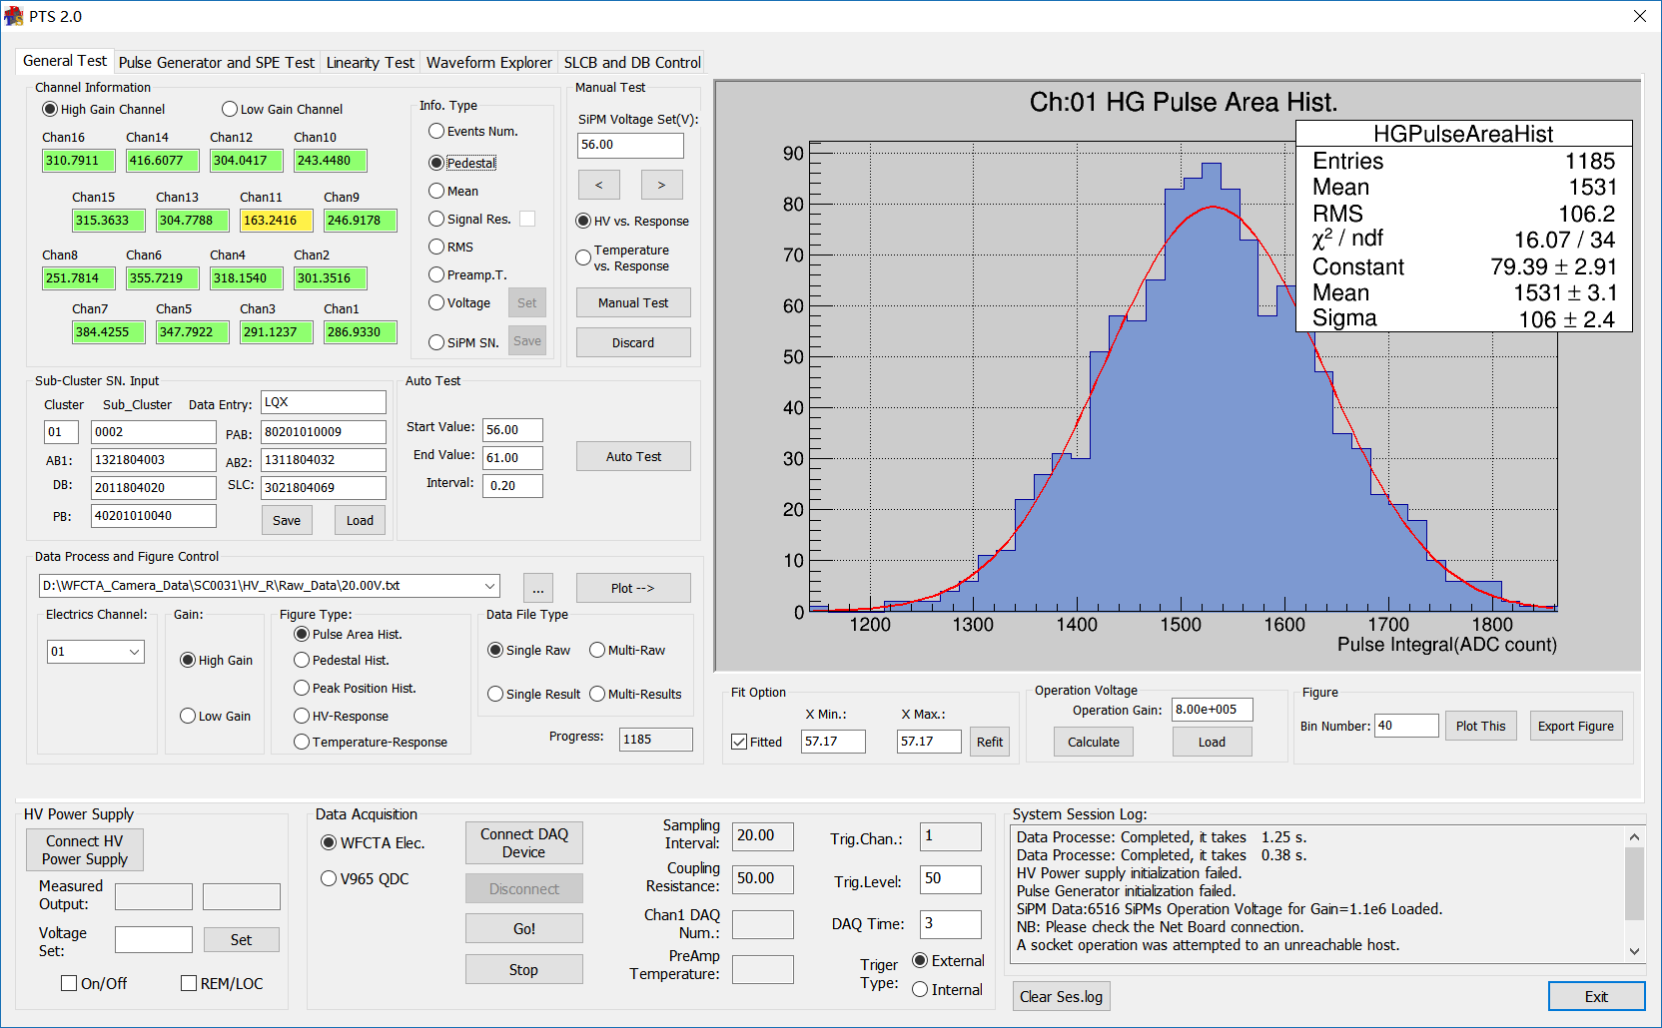
Sub-Cluster的测试
Sub-Cluster测控软件PTS 2.0
功能检测和高压-响应测控界面

Slide 27
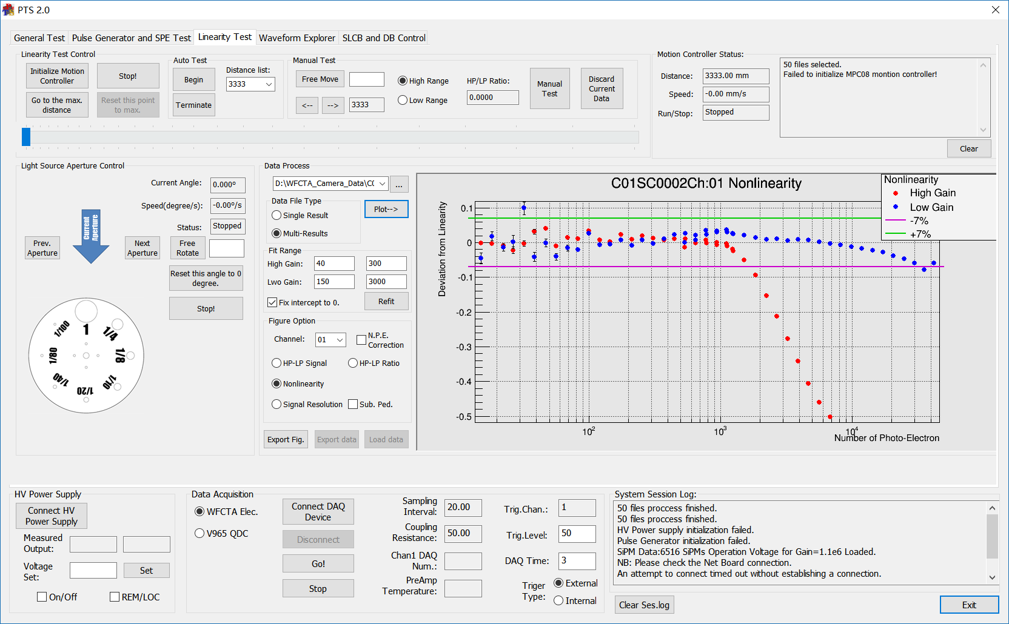
Sub-Cluster的测试
Sub-Cluster测控软件PTS 2.0
线性度、信号分辨率测控界面

Slide 28
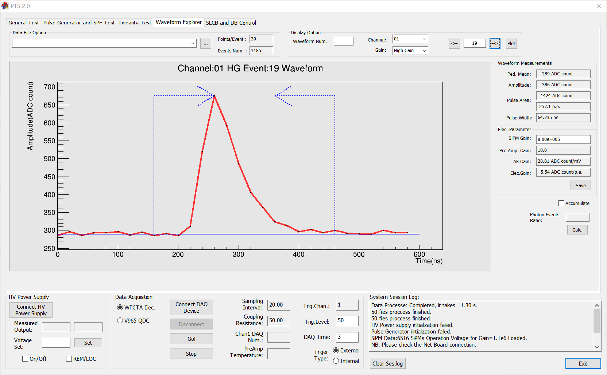
Sub-Cluster的测试
Sub-Cluster测控软件PTS 2.0
波形浏览界面

Slide 29
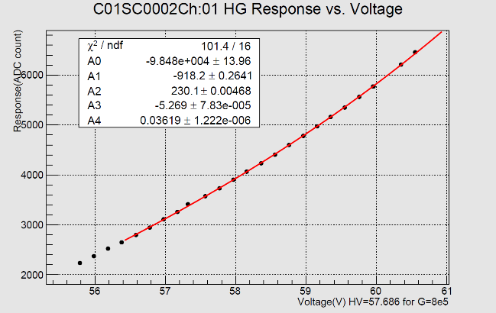
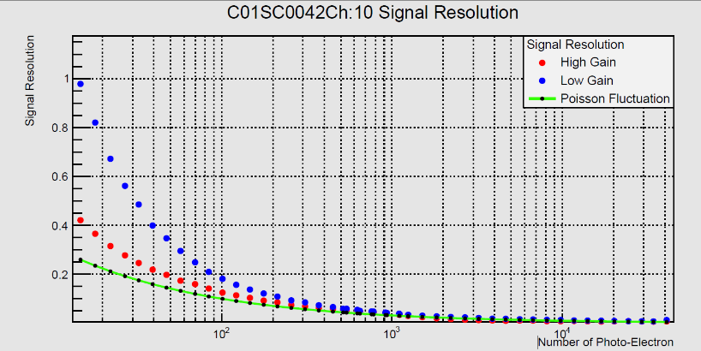
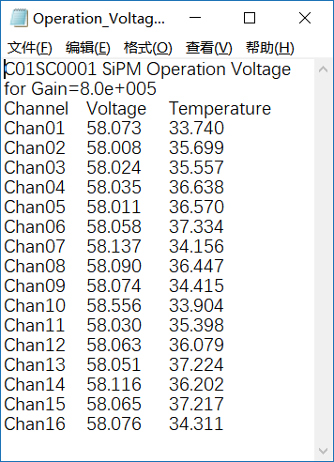
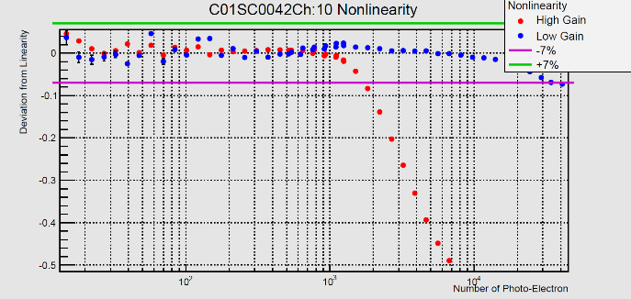
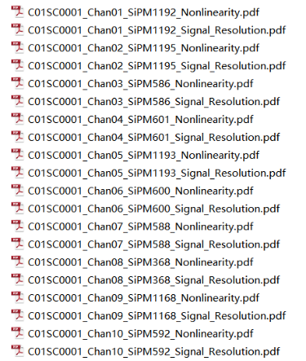
Sub-Cluster的测试
Sub-Cluster测试结果
高压-响应特性
信号分辨率
动态范围线性度

Slide 30

Sub-Cluster的测试
SiPM温度特性测试
温度特性测试系统

Slide 31
Sub-Cluster的测试
上述测量的技术指标
测量指标名称 | 指标要求 | 目前我们达到的指标
工作增益不确定度 | <5% | <2.5%
线性度不确定度 | <1% | <1.9%
线性度测试范围 | 10±5 ~ 36000 pe | 13±1~ 42000 pe
信号分辨率测量统计不确定度 | <0.5% | <0.5%
信号分辨率测试范围 | 10±5 ~ 36000 pe | 13±1~ 42000 pe
温度增益特性测试范围 | －30℃~60℃ | －30℃~60℃

Slide 32
概要
WFCTA SiPM成像探头的结构
成像探头子阵列(Sub-Cluster)的装配
Sub-Cluster的测试
成像探头的装配
总结

Slide 33
成像探头的装配
成像探头装配工艺流程
Sub-Cluster安装
布线
BDB、电源分配板安装
Cluster
性能测试

Slide 34

成像探头的装配
Sub-Cluster安装

Slide 35


成像探头的装配
布线和BDB、电源分配板安装

Slide 36

成像探头的装配
成像探头装配视频

Slide 37


成像探头的装配
装配完成的成像探头
参数 | 设计极限值 | 实测值
光收集器间隙 | <1.6 mm | <1.5 mm
光收集器入口平整度 |  | <2 mm
竖直后整体下移 |  | <1 mm

Slide 38


成像探头的装配
Cluster性能测试
置于安室内的成像探头
成像探头测试光源

Slide 39




成像探头的装配
探头功能测试结果
所有SiPM温度芯片返回值
所有慢控板温度传感器返回值
所有SiPM工作电压返回值
部分通道的波形

Slide 40


成像探头的装配
成像探头装配文档、记录管理

Slide 41
概要
WFCTA SiPM成像探头的结构
成像探头子阵列(Sub-Cluster)的装配
Sub-Cluster的测试
成像探头的装配
总结

Slide 42
总结
建立了为LHAASO-WFCTA服务的洁净实验室和探头整体测试实验室，并研制了测试系统和工装、工具；
完成了WFCTA第一个成像探头的测试、装配，探索形成了完整的测试、装配工艺流程；
获得了不少测试、装配经验，为之后的探头生产奠定了基础。

